Slide 1

CUAI CV 리딩 스터디 3팀
2022.05.10
발표자 : 정승혁

Slide 2
스터디원 소개 및 만남 인증
2022.05.04(수) 대면 스터디 진행
만나서 불고기 먹었습니다
사진은 그만,,
스터디원 1 : 정승혁
스터디원 2 : 권준범
스터디원 3 : 김동영

Slide 3
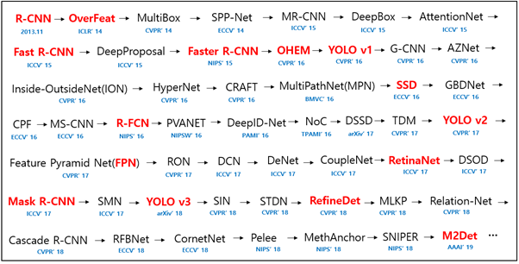
스터디 개요
시험기간 이전 : R-CNN
05.04 : OverFeat 건너뛰기로 결정.
그 대신 R-CNN, Fast R-CNN, Faster R-CNN 강의를 듣자.

Slide 4
강의 소개
강의 : Lecture 15. Object Detection / University of MICHIGAN
강의 주소 : https://www.youtube.com/watch?v=TB-fdISzpHQ&t=21s
강의 챕터 :
Computer Vision Tasks
Object Detection : Task Definition
Object Detection : Challenges
Detecting Multiple Objects : Sliding Window
R-CNN : Region-Based CNN
R-CNN : Test-time
Overlapping Boxes : Non-Max Suppression(NMS)
Evaluating Object Detectors : Mean Average Precision(mAP)
Region Proposal Network(RPN)

Slide 5
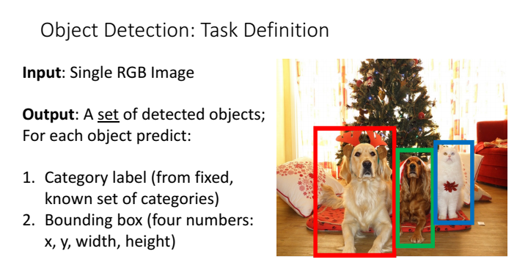
내용

Slide 6
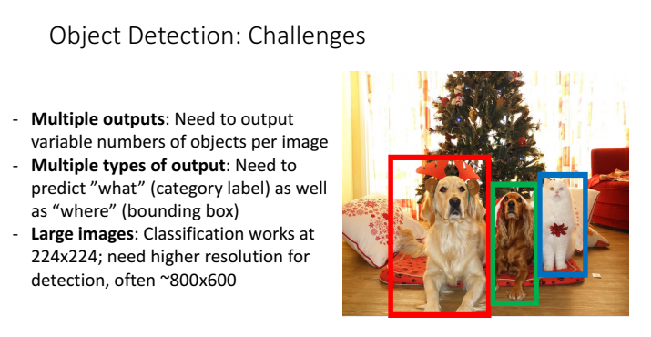
내용

Slide 7
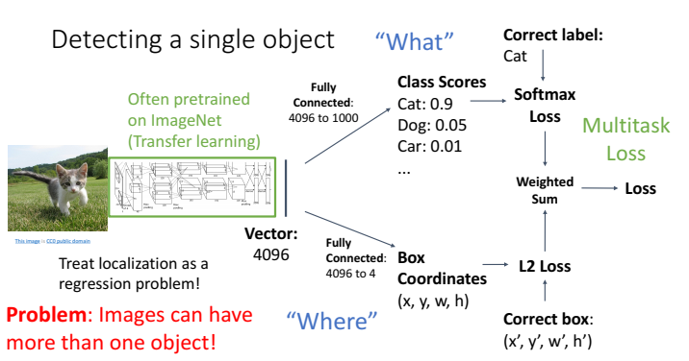
내용

Slide 8
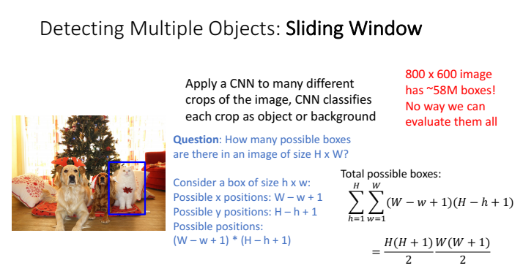
내용

Slide 9
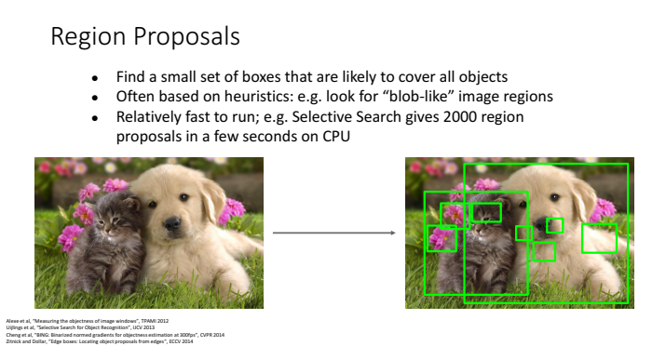
내용

Slide 10
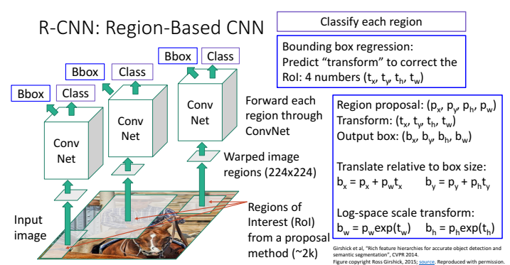
내용

Slide 11
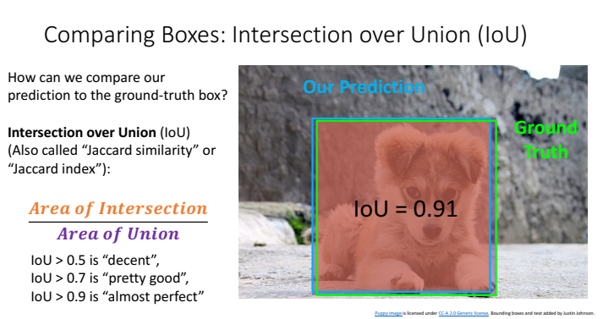
내용

Slide 12
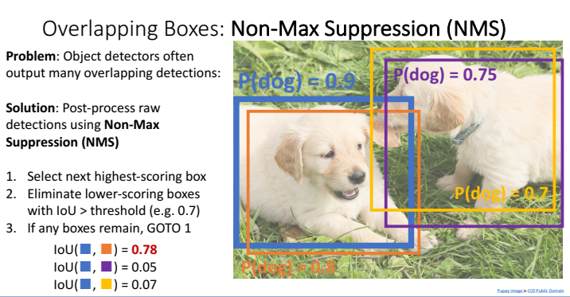
내용

Slide 13
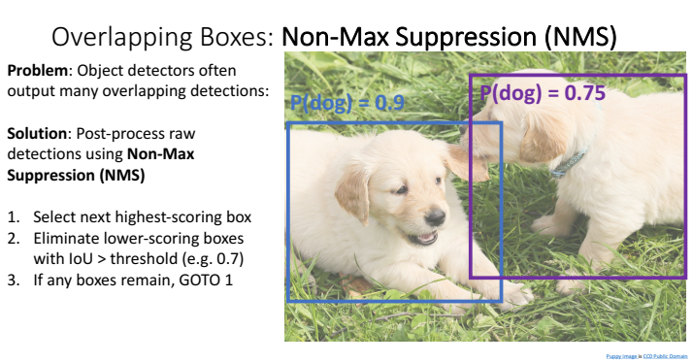
내용

Slide 14
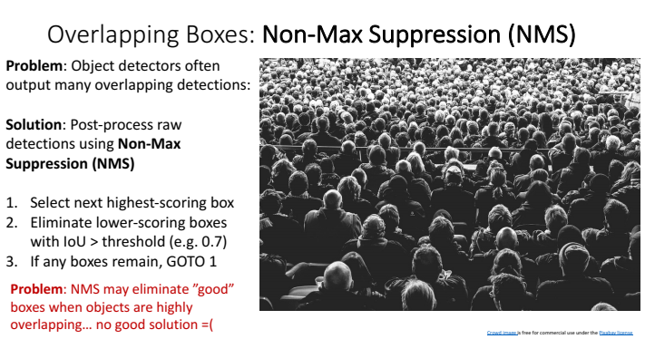
내용

Slide 15
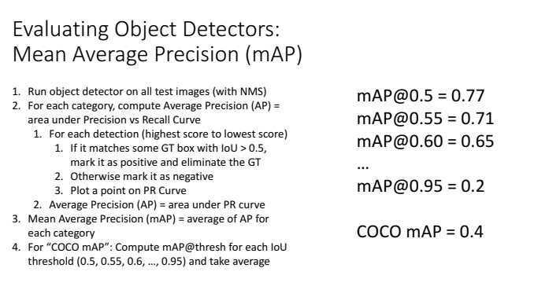
내용

Slide 16
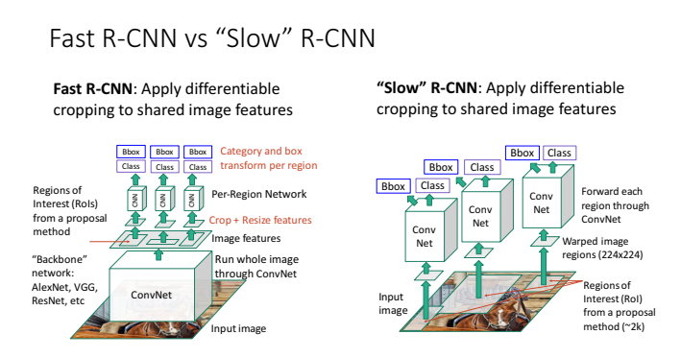
내용

Slide 17
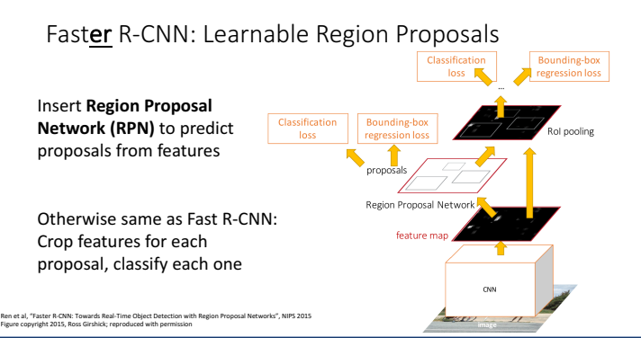
내용

Slide 18
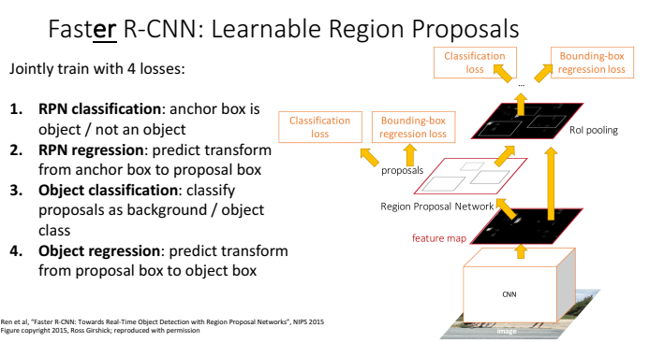
내용

Slide 19
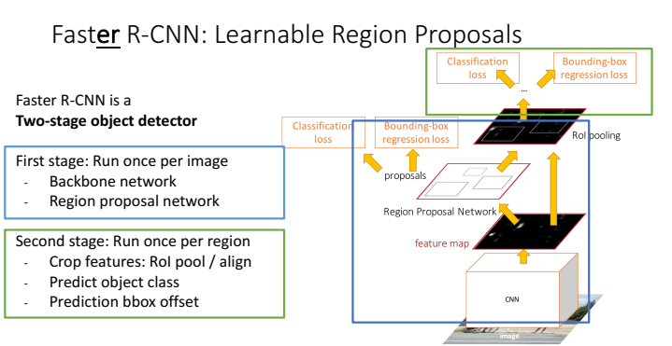
내용

Slide 20
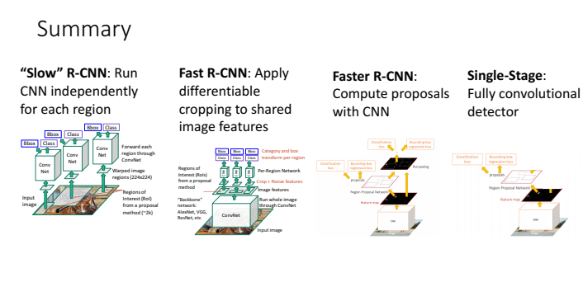
내용

